Slide 1
Лекция № 1
ОБЩИЕ СВЕДЕНИЯ О ТЕХНОЛОГИЧЕСКОМ ОБОРУДОВАНИИ ПЕРЕРАБАТЫВАЮЩИХ
ПРОИЗВОДСТВ

Slide 2
КЛАССИФИКАЦИЯ МАШИН И АППАРАТОВ ПЕРЕРАБАТЫВАЮЩИХ ПРОИЗВОДСТВ
Для переработки сельскохозяйственного сырья применяют раз­нообразные виды оборудования, которые классифицируют: по характеру воздействия на обрабатываемый продукт; структуре рабочего цикла; степени механизации и автоматизации; принципу сочетания в производственном потоке; функциональному признаку.
Кроме перечисленных признаков каждому виду оборудования присущи специфические признаки.
В зависимости от характера воздействия на обрабатываемый продукт технологические машины делятся на аппараты и машины.
В аппаратах осуществляются тепло-, массообменные, физико-химические, биохимические и другие процессы, в результате ко­торых физические, химические свойства и агрегатное состояние обрабатываемого продукта изменяются. Характерный признак ап­парата — наличие реакционного пространства или камеры.
В машинах осуществляется механическое воздействие на про­дукт, в результате чего изменяются его форма и размеры. Конст­руктивная особенность машин — наличие движущихся исполни­тельных (рабочих) органов.
В некоторых случаях технологическое оборудование представ­ляет собой комбинацию машины и аппарата, поскольку в нем од­новременно осуществляется механическое, физико-химическое и тепловое воздействие.
По структуре рабочего цикла оборудование может быть непре­рывного, полунепрерывного и периодического действия.

Slide 3
В оборудовании непрерывного действия продукт подвергается воздействию в течение определенного времени, после которого выгружается. В оборудовании полунепрерывного (циклического) действия загрузка продукта и воздействие на него осуществляются непрерывно в течение всего рабочего цикла, а выгрузка — через определенные промежутки времени. В оборудовании непрерывного действия загрузка, обработка и выгрузка продукта происходят одновременно.
В процессе работы технологическое оборудование выполняет не только основные (измельчение, перемешивание, варка и т. п.), но и вспомогательные (загрузка, перемещение, контроль, выгруз­ка и т. п.) операции.
В зависимости от степени механизации и автоматизации этих операций оборудование бывает неавтоматическое, полуавтоматическое и автоматическое. Частный случай оборудования автоматического действия — кибернетические машины (роботы).
В неавтоматическом (простом) оборудовании вспомогательные, а также часть основных операций выполняются вручную.
В полуавтоматических машинах все технологические и большинство вспомогательных операций выполняются без участия рабочего.
В автоматах все основные и вспомогательные операции выполняются без участия человека.
По принципу сочетания технологического оборудования в производственном потоке различают отдельные единицы (выполняют одну операцию); агрегаты или комплексы (выполняют последовательно различные операции); комбинированные (выполняют законченный цикл операций) и поточные автоматические системы (выполняют все технологические операции в непрерывном потоке).

Slide 4
По функциональному признаку все оборудование перерабатывающей промышленности можно разделить на группы, в которые входят машины и аппараты, различающиеся характером воздействия на продукт и конструктивным оформлением.
Оборудование для подготовки сырья к переработке:
для очистки и сортировки;
мойки и увлажнения;
шелушения зерна.
Оборудование для механической обработки разделением:
для дробления и измельчения;
разделения продуктов измельчения зерна;
выделения из жидких гетерогенных систем взвешенных твердых и коллоидных частиц;
отделения жидкой фазы.
Оборудование для механической обработки соединением:
для перемешивания с целью получения жидких, сыпучих, тестообразных полуфабрикатов и готовых продуктов;
формования путем выдавливания, штампования.
Оборудование для проведения тепло- и массообменных про­цессов:
для проведения тепловых процессов;
проведения массообменных процессов;
сушки и обезвоживания;
разваривания и варки;
выпечки и обжарки;
охлаждения и замораживания.

Slide 5
Оборудование для проведения микробиологических процессов:
для солодоращения;
получения биомассы;
получения вторичных метаболитов.
Оборудование для выполнения финишных операций:
для санитарной обработки тары;
дозирования и укупоривания;
инспекции и этикетирования.
Приведенная классификация в большей мере относится к обо­рудованию пищевых производств и недостаточно характеризует отдельные группы оборудования для переработки сельскохозяй­ственной продукции. Объясняется это тем, что в некоторых техно­логических процессах по переработке сельскохозяйственного сы­рья применяется оборудование, которое по назначению, устрой­ству и принципу действия весьма специфично и требует для своей классификации отдельного подхода. Примером может служить оборудование для предубойного обездвиживания, убоя животных и птицы, сбора крови, съемки шкур и т. д., поэтому оборудование для переработки сельскохозяйственной продукции удобнее клас­сифицировать в зависимости от выполняемого технологического процесса.
Исходя из этого принципа, оборудование для переработки сельскохозяйственной продукции делится на оборудование для переработки продукции растениеводства и оборудование для переработки продукции животноводства. В свою очередь, оборудо­вание второй группы может быть разделено на оборудование для переработки мяса и оборудование для переработки молока.

Slide 6
Оборудование для переработки мяса можно классифицировать на следующие группы:
линии убоя скота и птицы; для первичной обработки туш свиней; обработки продуктов убоя скота и птицы; механической обработки мясного сырья; тепловой обработки мясного сырья; упаковывания мяса и мясных продуктов. Более подробная классификация, например оборудования для механической обработки мясного сырья, позволяет разделить его на оборудование для измельчения мяса и шпика, перемешивания мясного сырья, посола мяса и формования мясных продуктов.
Оборудование для обработки и переработки молока по общей классификации делится на оборудование:
для транспортирования, приемки и хранения молока; механической обработки молока; тепловой обработки молока; производства сливочного масла; производства творога; производства сыра; производства мороженого; производства сгущенных молочных продуктов; производства сухих молочных продуктов; фасования и упаковывания молока и молочных продуктов. В качестве примера можно также привести общую классифика­цию оборудования зерноперерабатывающих предприятий. По функциональному признаку и способу воздействия на продукт оно делится на сепарирующее, весодозирующее, смешивающее, измельчающее, формующее, а также оборудование для гидротермической обработки (ГТО) зерна.

Slide 7
СТРУКТУРНЫЕ ЭЛЕМЕНТЫ МАШИН.
СОЕДИНЕНИЯ ДЕТАЛЕЙ МАШИН И ОСНОВНЫЕ ТИПЫ МЕХАНИЗМОВ
Машины и аппараты перерабатывающих производств состоят из деталей, механизмов, узлов, сборочных единиц, агрегатов и элементов, обеспечивающих соединение составных частей в многофункциональное изделие.
Изделием называется любой предмет или набор предметов производства, подлежащих изготовлению на предприятиях. Изделия в зависимости от наличия или отсутствия в них составных частей делятся: на неспецифицированные (детали) — не имеющие составных частей; специфицированные (сборочные единицы, комплексы, комплекты) — состоящие из двух и более составных частей. К составным частям машины относятся: деталь, сборочная единица (узел), комплекс и комплект.
Деталь — изделие, изготовленное из однородного по наименованию и марке материала, без применения сборочных операций.
Узел — изделие, представляющее собой законченную сборочную единицу, которая состоит из нескольких деталей с общим функциональным назначением (подшипник качения, муфта, редуктор и т. п.).
Сборочная единица — изделие, составные части которого подлежат соединению между собой на предприятии-изготовителе путем сборочных операций (свинчиванием, с натягом, клепкой, свар­кой, пайкой и др.).
Комплекс — два и более специфицированных изделия, не соединенных на предприятии-изготовителе в результате сборочных операций, но предназначенных для выполнения взаимосвязанных эксплуатационных функций.

Slide 8
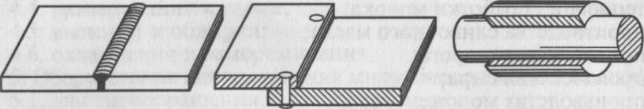
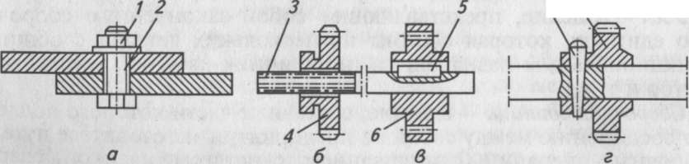
Детали в машинах и механизмах могут образовывать различные соединения.
Неподвижные неразъемные соединения бывают сварные (рис. 1.1, а), заклепочные (рис. 1.1, б) и запрессованные (рис. 1.1, в). При разборке неразъемных соединений обязательно повреждается хотя бы одна деталь.
Неподвижные разъемные соединения бывают резьбовые, шпоночные, шлицевые и штифтовые.
Резьбовые соединения образуют детали, объединенные в одно целое с помощью резьбы. В качестве примера можно привести широко распространенные соединения типа болтгайка. Шлицевые и шпоночные соединения применяют для передачи вращения (крутящего момента) от вала к ступице посаженной на него детали или наоборот. При шлицевом соединении деталь можно перемещать вдоль вала. Штифтовые соединения служат для закрепления деталей, а также для достижения их точного взаимного расположения

Slide 9
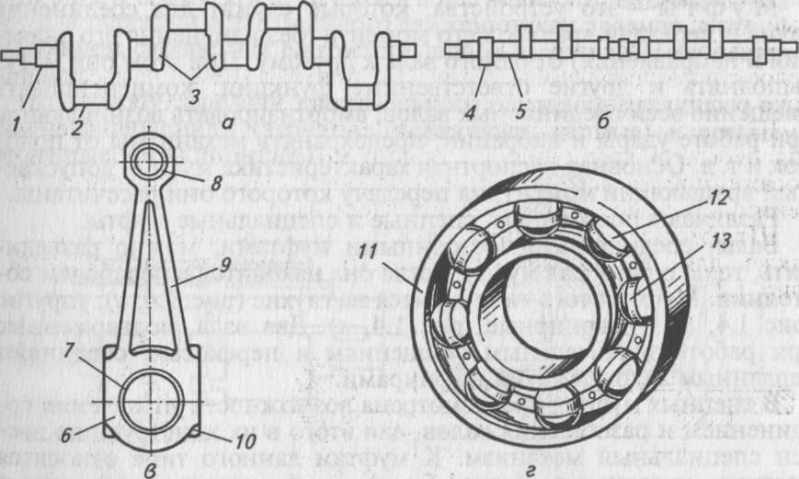
Подвижные соединения — это такие соединения, в которых одна деталь может перемещаться относительно другой, например, ось или вал и подшипник, ось и коромысло и др. На валах и осях располагают вращающиеся детали машин и ме­ханизмов. Оси только поддерживают вращающиеся детали, а валы одновременно передают им крутящий момент. Валы отличаются большим разнообразием как по назначению, так и по конструкции. В частности, они могут представлять собой звенья механизмов, преобразующие вращательное движение в прямолинейное возвратно-поступательное, например, коленчатый и распределительный (кулачковый) валы двигателя внутреннего сгорания. Нагрузки, воспринимаемые осями и валами, передаются на корпуса или станины машин через опорные устройства — подшипники. По типу трения все подшипники разделяются на подшипники скольжения и подшипники качения. Подшипник скольжения — это втулка, выполненная из специального металла или сплава с малым коэффициентом трения.

Slide 10
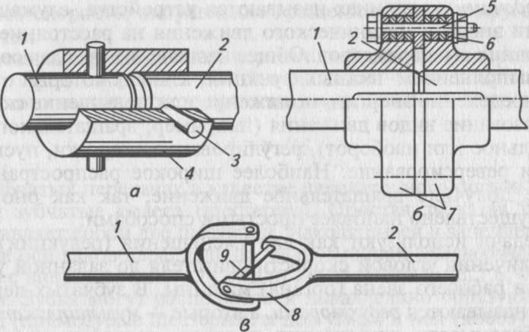
Пружины по конструкции делят на спиральные (витые), тарельчатые, кольцевые и пластинчатые. Наиболее широко при­меняют спиральные пружины, навиваемые из проволоки чаще всего круглого, иногда квадратного или прямоугольного сечения. В некоторых случаях пружины делают из канатов, свитых из нескольких жил (многожильные пружины).
По назначению спиральные пружины подразделяют на пружины сжатия, растяжения и кручения.
Применяют пружины как правой, так и левой навивки. Для пружин сжатия — растяжения направление навивки не имеет значения. Тарельчатые и кольцевые пружины применяют только в качестве пружин сжатия.
Муфты — это устройства, которые служат для соединения валов и передачи вращающего момента (без изменения его значения и направления) от одного вала к другому. При этом они могут выполнять и другие ответственные функции: компенсировать смещение осей соединяемых валов; амортизировать возникающие при работе удары и вибрации; предохранять механизмы от поломок и т. д. Основная паспортная характеристика муфт — допускаемый вращающий момент, на передачу которого они рассчитаны. Различают постоянные, сцепные и специальные муфты.

Slide 11
Механические передачи — это устройства, служа­щие для передачи вращательного движения, как правило, с преобразованием скорости и соответствующим изменением крутящего момента.
По способу передачи вращательного движения различают пе­редачи зацеплением (зубчатые, червячные, цепные) и трением (ременные, фрикционные). Передачами в машинах называются устройства, служащие для передачи энергии механического движения на расстояние и пре­образования его параметров. Общее назначение передач совмеща­ется с выполнением частных функций, к числу которых относят­ся: распределение энергии, понижение или повышение скорости, преобразование видов движения (например, вращательного в по­ступательное или наоборот), регулирование скорости, пуск, остановки и реверсирование. Наиболее широкое распространение в технике получило вращательное движение, так как оно может быть осуществлено наиболее простыми способами.
Передачи используют как для уменьшения (редукции), так и для увеличения угловой скорости двигателя до заданной угловой скорости рабочего звена (органа) машины. В зубчатых передачах первые называются редукторами, а вторые — мультипликаторами. Большинство современных технологических машин требуют регулирования скорости рабочих органов в зависимости от усло­вий осуществления технологического процесса. Для этого маши­ны снабжают ступенчатыми коробками передач с большим чис­лом зубчатых пар, что усложняет их конструкцию. Но существуют передачи, позволяющие в определенных пределах бесступенчато (плавно) изменять передаточное число. Их называют вариаторами (варьировать — значит изменять).

Slide 12
ОСНОВНЫЕ МАШИНОСТРОИТЕЛЬНЫЕ МАТЕРИАЛЫ
Материалы, применяемые для изготовления оборудования перерабатывающих производств, характеризуются физическими, химическими, механическими, трибологическими, технологическ­ми и санитарно-гигиеническими свойствами.
Физические свойства — плотность, цвет, температура плавления, тепло- и электропроводность, удельная теплоемкость, терми­
ческое расширение и магнитные характеристики. Физические свойства определяют поведение материалов в тепловых, гравитационных, электромагнитных и радиационных полях. Химические свойства — коррозионная стойкость, раствори­мость, окисляемость. Эти свойства материалов характеризуют их способность вступать в химическое взаимодействие с другими ве­ществами, сопротивляться окислению, а также проникновению газов и химически активных веществ. Механические свойства материалов позволяют оценивать их способность сопротивляться деформированию и разрушению под воздействием различных нагрузок. К ним относятся твер­дость, прочность, упругость, пластичность и вязкость. В определенной степени к механическим свойствам можно отнести трибологические свойства материалов, под которыми понимают их способность сопротивляться изнашиванию в условиях внешнего трения. Технологические свойства — ковкость, жидкотекучесть, свариваемость, обрабатываемость резанием и износостойкость.
Санитарно-гигиенические свойства материалов характеризуют степень их влияния на здоровье людей и качество получаемой продукции.
Для улучшения механических, химических и технологических свойств материалов применяют термическую (отжиг, закалка, отпуск) и химико-термическую (цементация, азотирование, цианирование) обработку.

